Slide 1
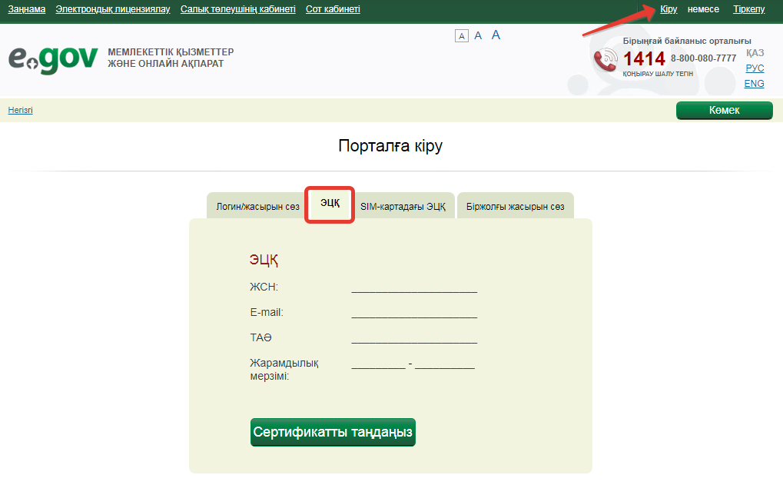
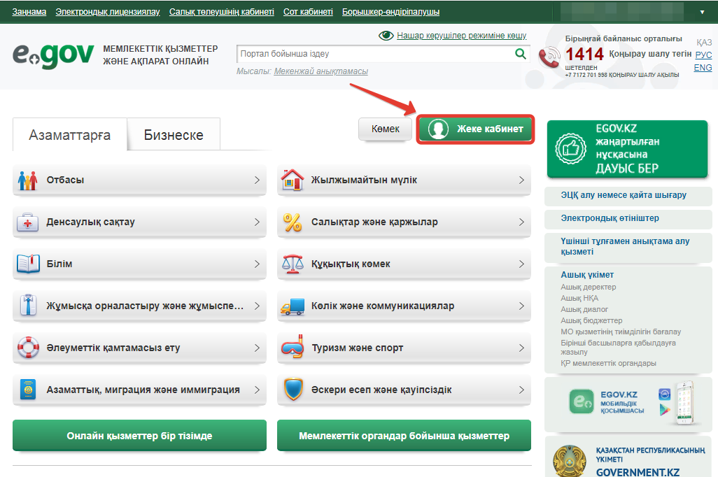
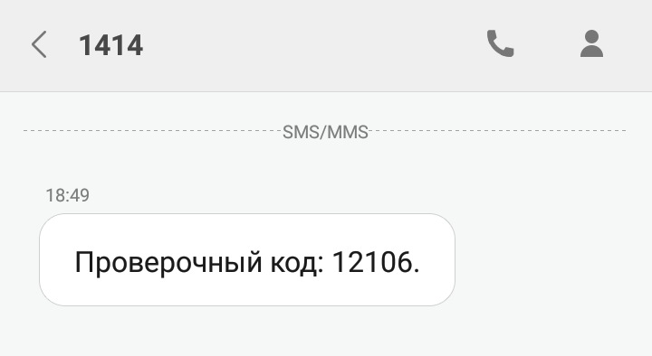
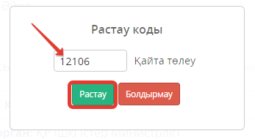
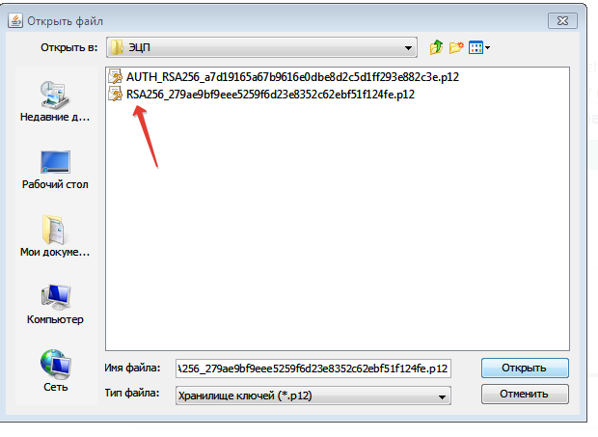
“Электрондық үкімет” порталында мобильді
азаматтар базасына тіркелу
1) Egov.kz порталына ЭЦҚ көмегімен кіру
2) Басты бетте Жеке кабинетке сілтеме табу
3) Телефон нөмірін және құпия сөзді көрсетіңіз, содан кейін Сақтау батырмасын басыңыз
4) Сіздің мобильді нөміріңізге 1414 нөмірінен Тексеру коды автоматты түрде келіп түседі, (теңгеріміңіз болған жағдайда)
5) Тексеру кодын теріңіз және Растау батырмасын басыңыз
6) ЭЦҚ көмегімен өзіңіздің іс-қимылдарыңызды растаңыз, RSA……… кеңейте отырып қол қою үшін сертификатты таңдаңыз

Slide 2
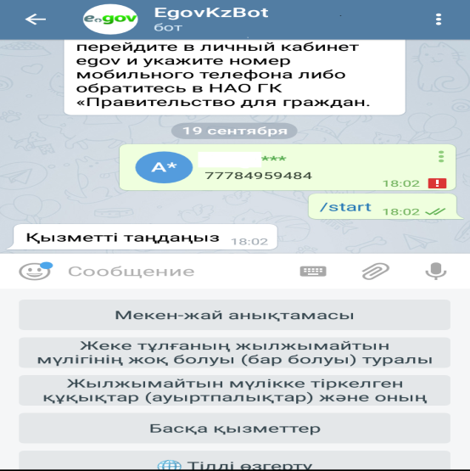
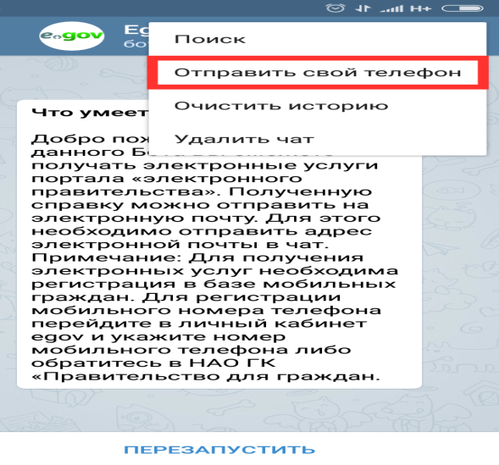
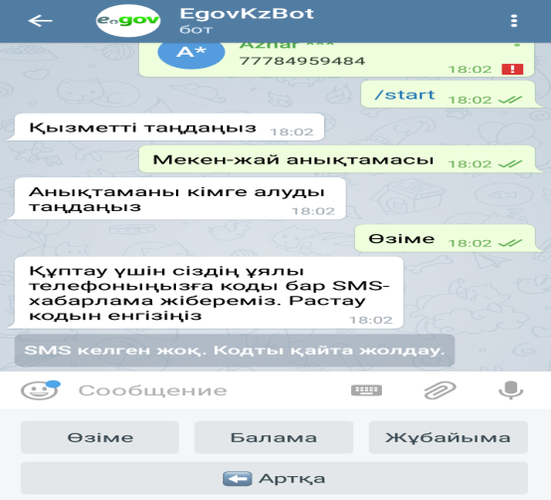
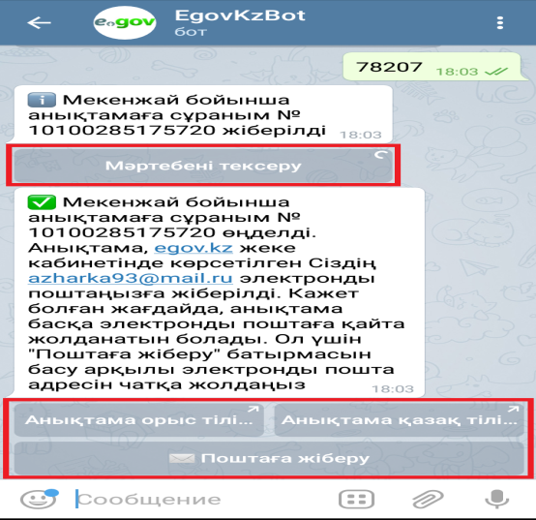
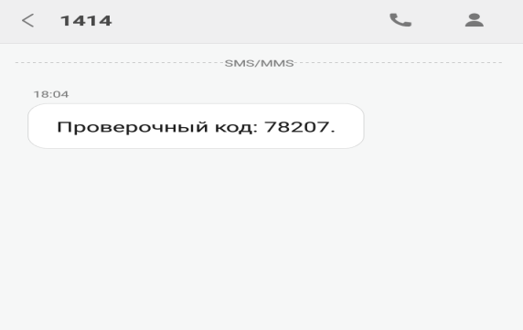
Telegram Bot арқылы мекенжай анықтамасын алу
1) Іздеу жүйесінің көмегімен @EgovKzBot табыңыз
2) Оң жақ жоғарғы бұрыштағы үш нүктеге басыңыз және Өз нөмірімді жолдау батырмасын басыңыз, осыдан кейін МАБ-та тіркелген нөмір автоматты түрде шығады, осыдан кейін Іске қосу/Қайта іске қосу батырмасын басыңыз
3) Өзіңізге қажетті қызметті таңдаңыз
4) Кімге қызмет алатыныңызды таңдаңыз
5) Осыдан кейін сіздің мобильді нөміріңізге 1414 нөмірінен автоматты түрде Тексеру коды келіп түседі (теңгеріміңіз болған жағдайда )
6) Тексеру кодын жіберіңіз, кейін Мәртебені тексеру батырмасын басыңыз. Қызмет көрсету нәтижесін ыңғайлы тілде жүктеп алуыңызға, қажет жағдайда электрондық поштаңызға жолдауыңызға болады.

